Slide 1
Квест « Напиток жизни». (Математика.3 класс)
Выполнила:
Попова Г.И.- учитель начальных классов
МБОУ «Хохольский лицей»

Slide 2
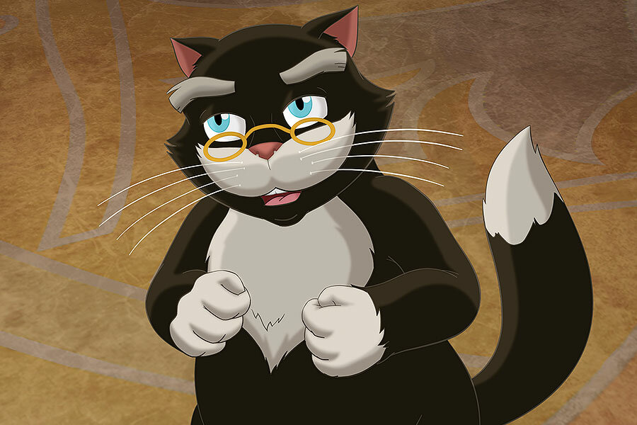
Мальчики и девочки!
В далекой стране Вычисляндии, у ученого кота, в сейфе за семью печатями, хранится древний и очень ценный рецепт напитка жизни, который придает силу и здоровье людям. Кот не желает делиться рецептом. Он приготовил математические испытания и будет наблюдать за вами. Номер правильного ответа в заданиях будет шифром от сейфа. Запоминайте эти цифры! Только самые умные смогут снять все печати, открыть сейф и добыть ценный рецепт. Желаем удачи!

Slide 3
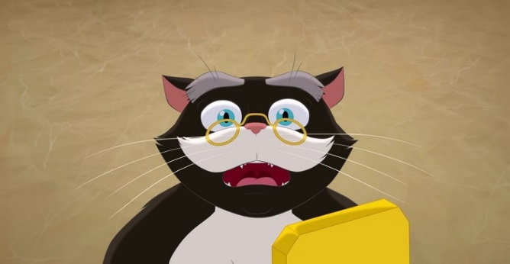
Задание №1.
Длина прямоугольника 8 см, а ширина на 3 см меньше. Найди его площадь.
4 дм²
40 см ²
22 см ²
11 см²

Slide 4
Задание № 2.
Найди ошибку.
2 дм 3 см = 23 см
4 см 3 мм = 43 мм
1 м= 100 см
15 см = 1 дм 5 мм

Slide 5
Задание № 3.
Какое уравнение решается умножением?
х : 5 = 200
х * 5 = 200
200 : х = 5
5 * х = 200

Slide 6
Задание № 4.
Что получится, если 52 : 7?
7 (ост. 2)
6 (ост. 10)
7 (ост. 3)
8 (ост. 4)

Slide 7
Задание № 5.
Какое число содержит: 8 единиц первого разряда, 5 единиц второго разряда, 7 единиц третьего разряда?
857
875
785
758

Slide 8
Задание № 6.
В каком ряду записано решение задачи?
Три ящика с яблоками весят 36 кг. Сколько весит один ящик с яблоками?
36 *3 = 108 (кг)
36: 3 = 12 (кг)
36 - 3 = 33 (кг)
36 +3 = 39 (кг)

Slide 9
1 2 3 4
Проверь себя.
Задание №1

Slide 10
1 2 3 4
Проверь себя.
Задание №2

Slide 11
1 2 3 4
Проверь себя.
Задание № 3

Slide 12
1 2 3 4
Проверь себя.
Задание № 4

Slide 13
1 2 3 4
Проверь себя.
Задание № 5

Slide 14
1 2 3 4
Проверь себя.
Задание № 6

Slide 15
Заветный рецепт найден!
Вот он:
Ягоды шиповника сухие – 2 столовые ложки;
Кипящая вода – 0,5 литра.
Настой шиповника для детей.
Измельчите ягоды в мясорубке или блендере, залейте кипящей водой и настаивайте около семи часов. Напиток получается очень витаминным и насыщенным. По желанию перед употреблением в настой добавляют сахар или мед.
Заваренный напиток дают маленьким детям в объеме одной четверти стакана, подросткам – треть стакана, взрослым – по половине стакана. В период эпидемий в качестве профилактики напиток пьют по одному-два раза в день. При простуде – до четырех раз в сутки.

Slide 16
-Молодцы! Мур!

